Slide 1
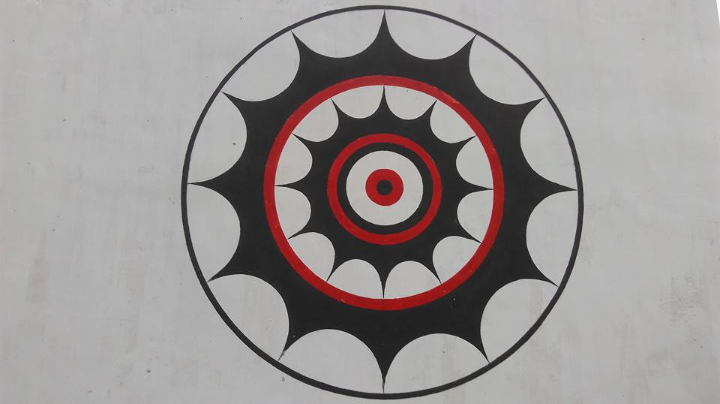
穿著
夾腳拖
環
蘭嶼

Slide 2
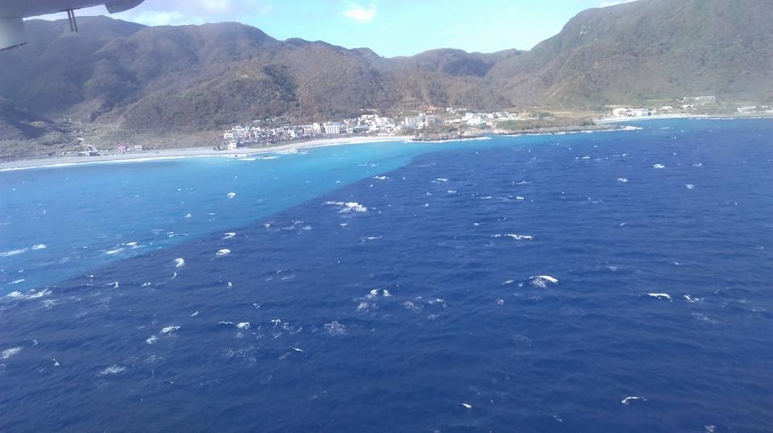
嗨!文人之島
一條繩子,一台腳踏車,兩個包包,許多的質數,在蘭嶼,相遇,談天,旅行

Slide 3
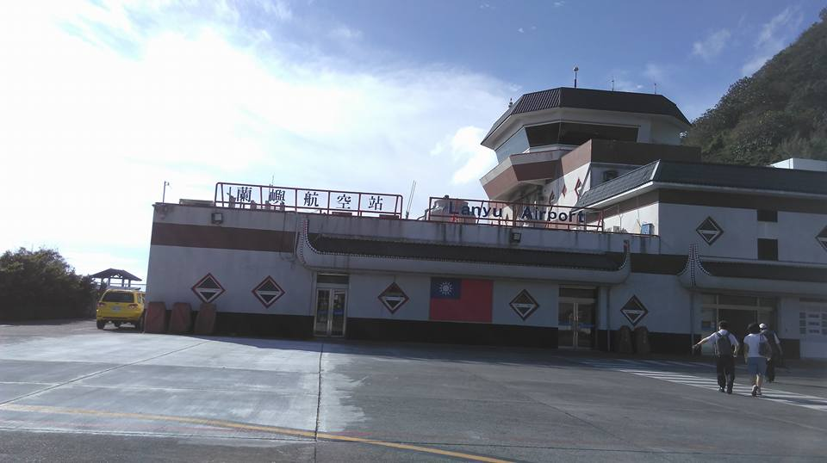

Slide 4
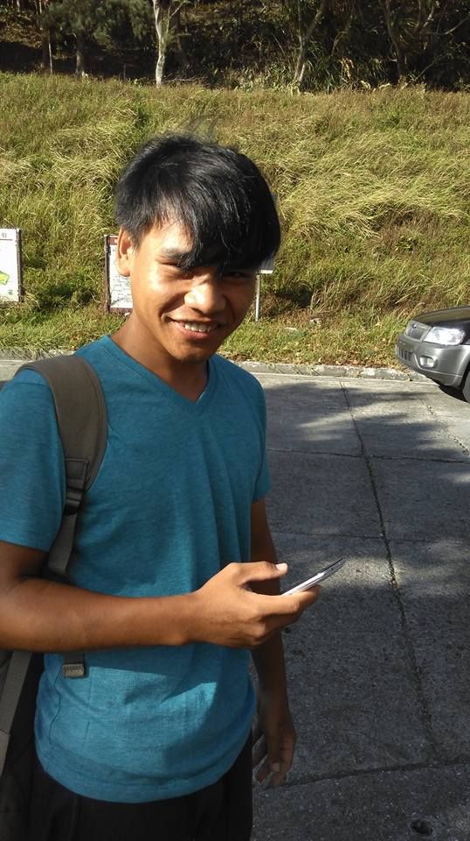
小華哥 , 來自東清部落的大哥哥,在我來到蘭嶼的飛機上認識,為我指路,該如何去蘭恩基金會借腳踏車,又很巧的在東清部落再遇上一回,雖然彼此僅萍水相逢兩回,但已有漣漪浮動。

Slide 5
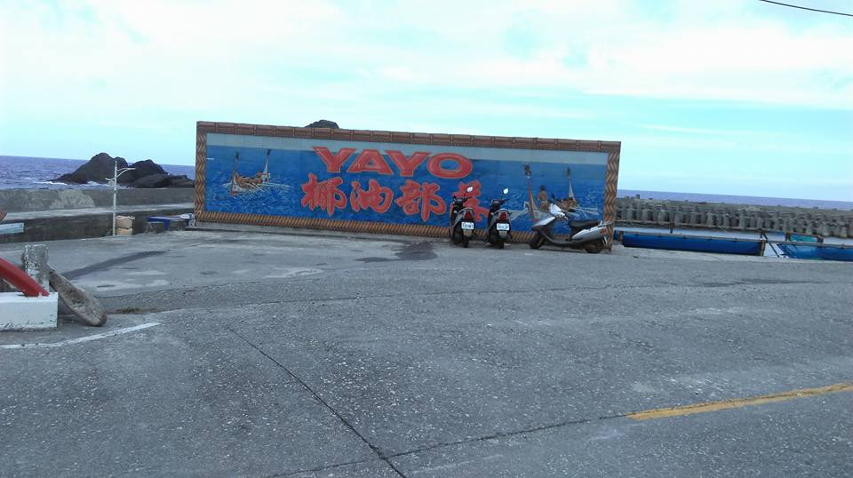

Slide 6
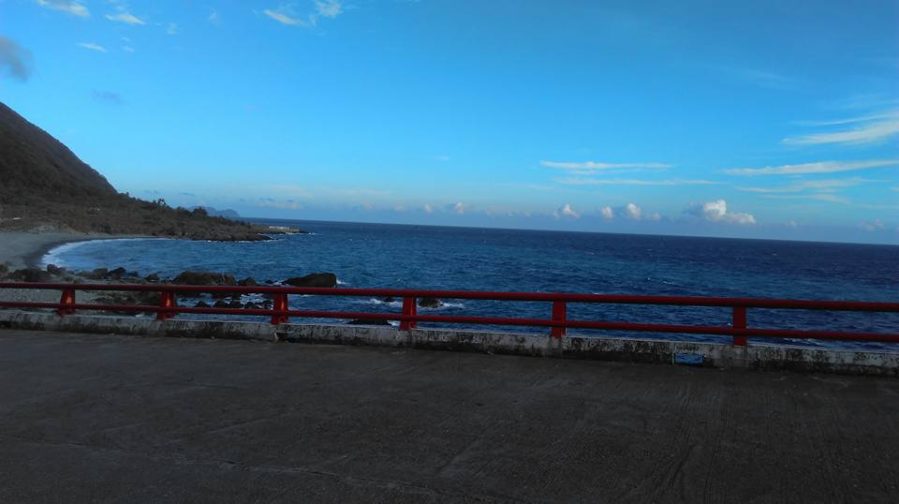

Slide 7
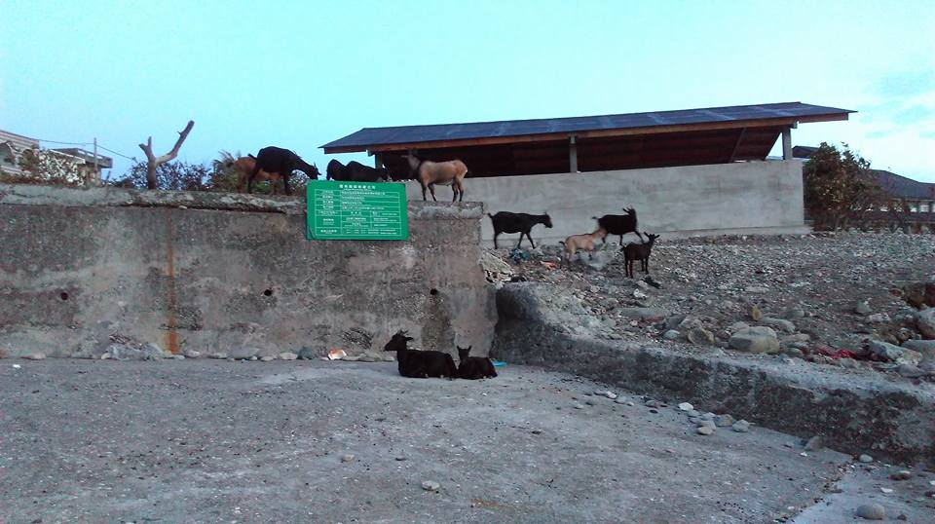

Slide 8
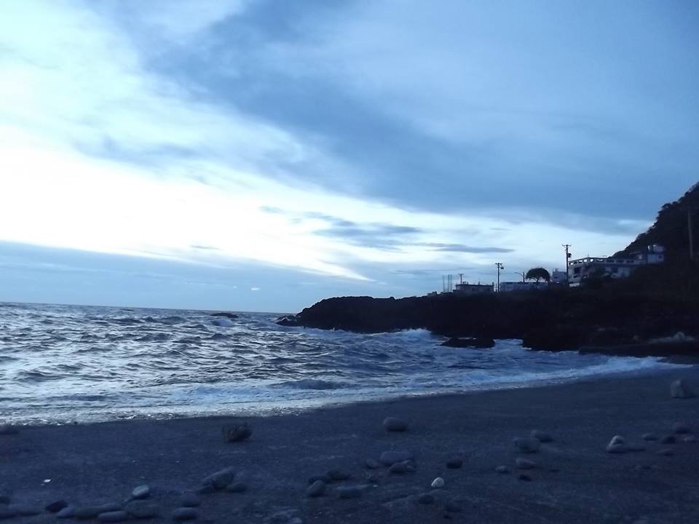

Slide 9
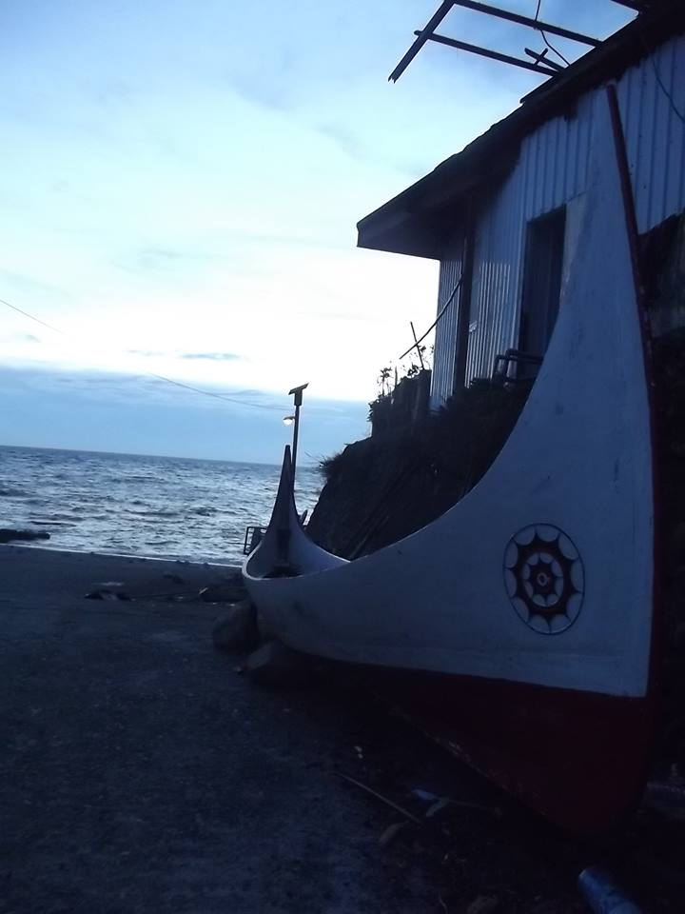

Slide 10
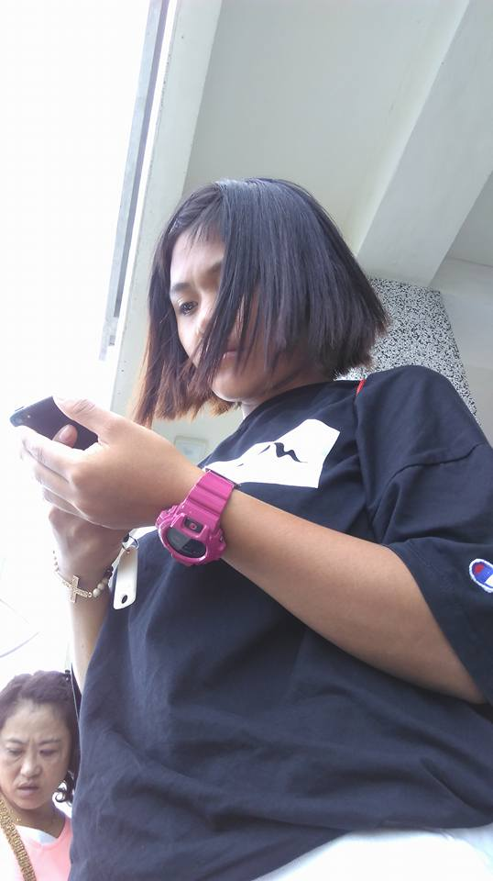
子涵姊,第一個晚上遇見,然後就被在出去看銀河,騎著機車夜遊在幾乎沒有燈的道路上,乘著風,聽她娓娓道出自己的夢想和憂愁。

Slide 11
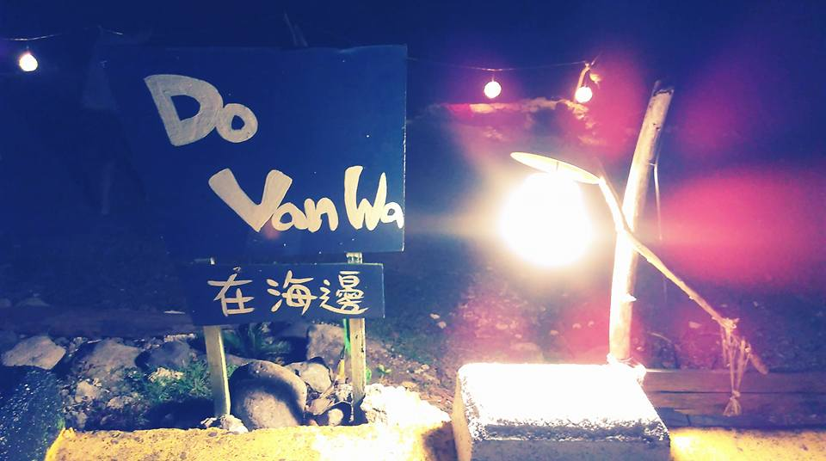

Slide 12
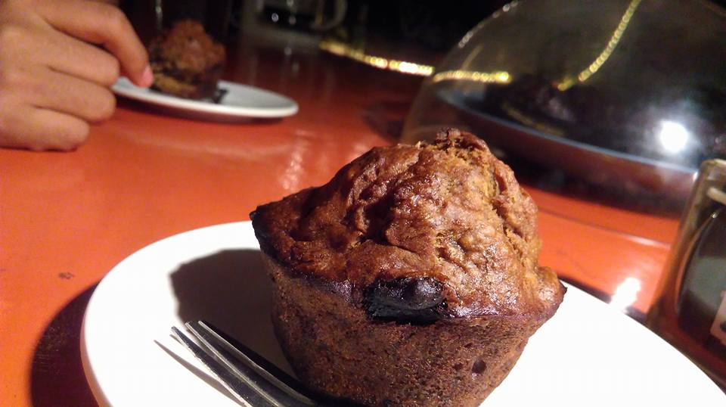

Slide 13
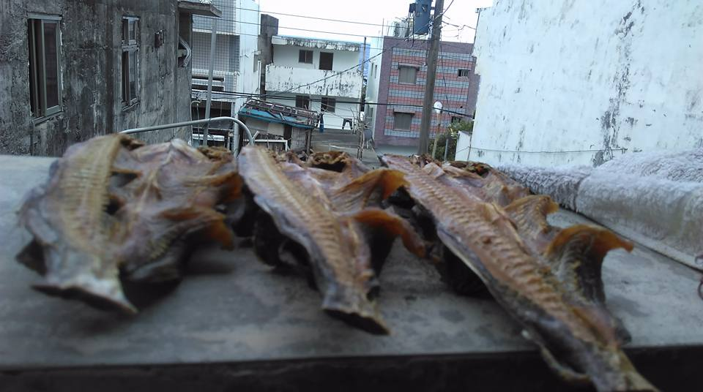
羊咩咩民宿

Slide 14
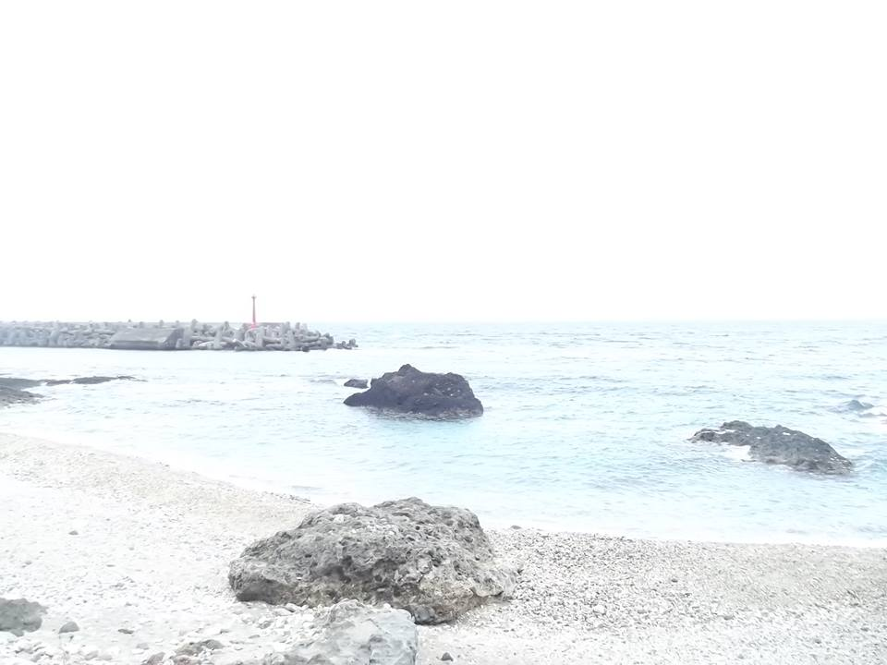

Slide 15
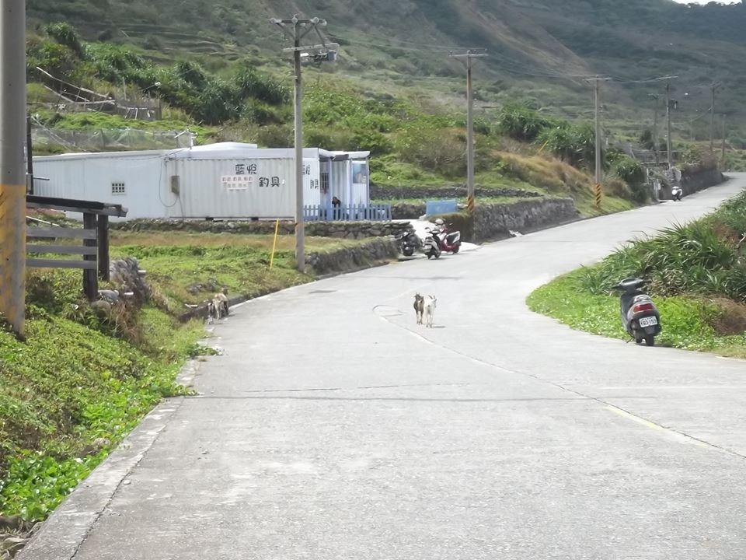
在路上,隨處可見…………………山羊!!!

Slide 16
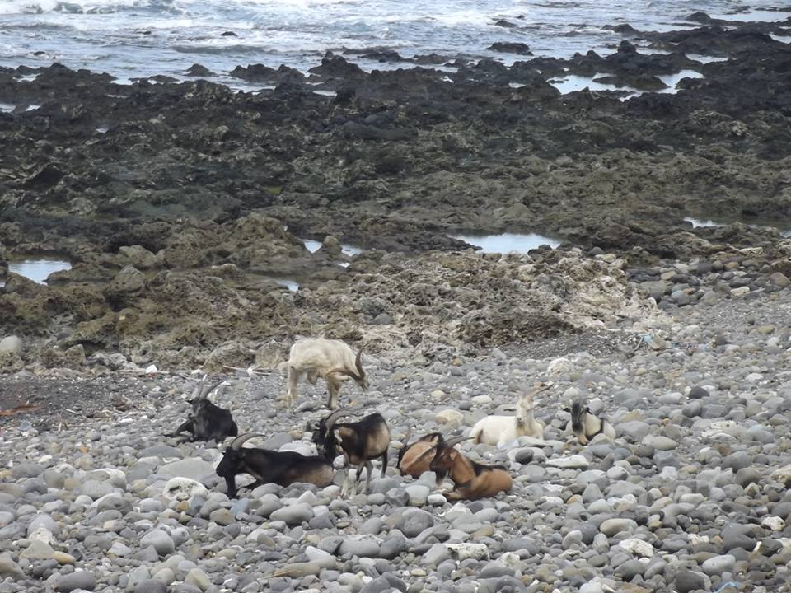

Slide 17
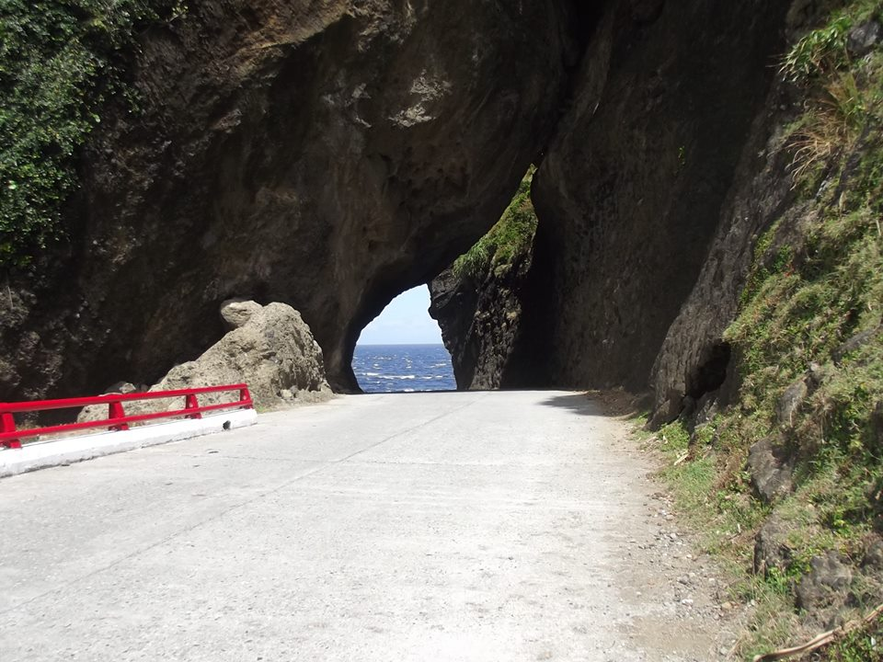
往朗島部落的上坡,風很大,所以下車牽上去,看見一隅藍鑲在石洞中,令人陶醉。

Slide 18
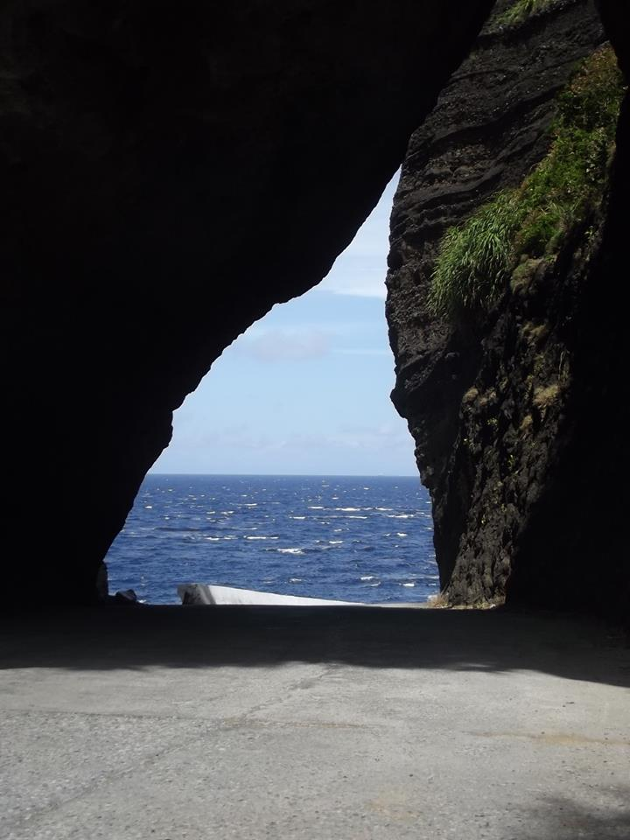

Slide 19
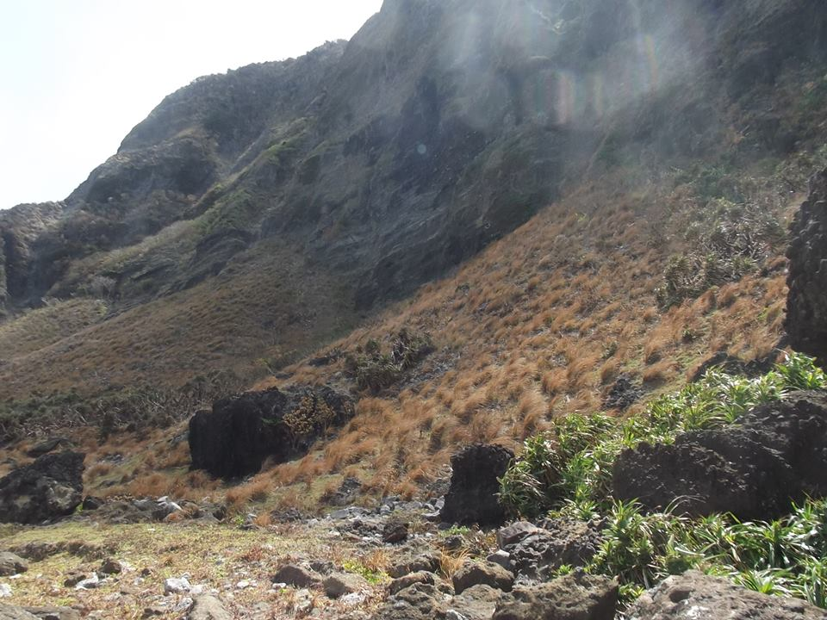

Slide 20
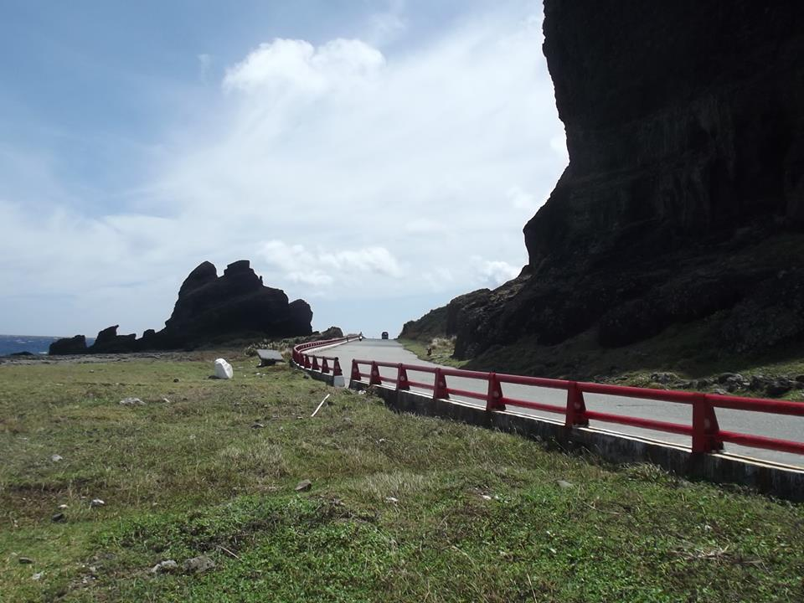

Slide 21
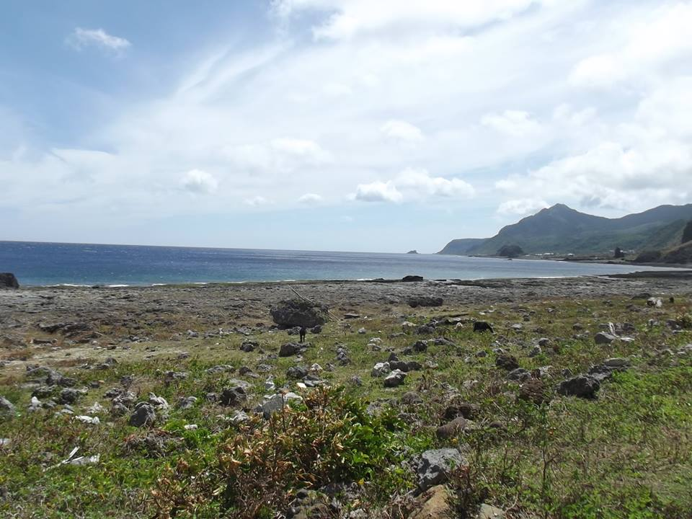

Slide 22
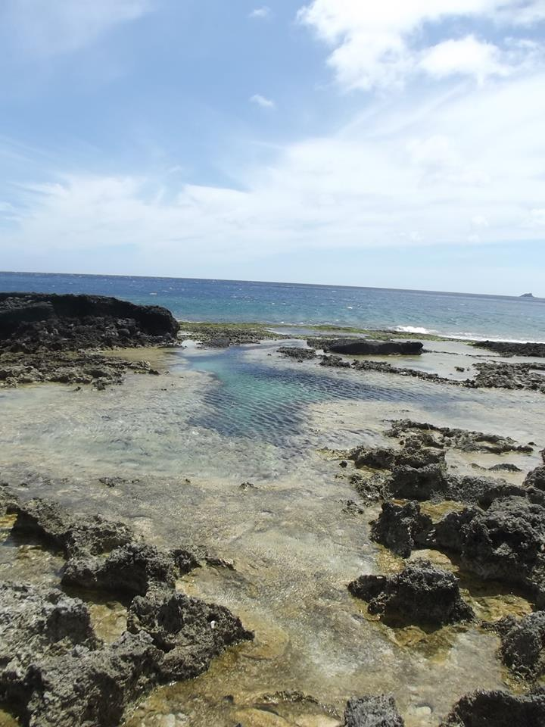

Slide 23
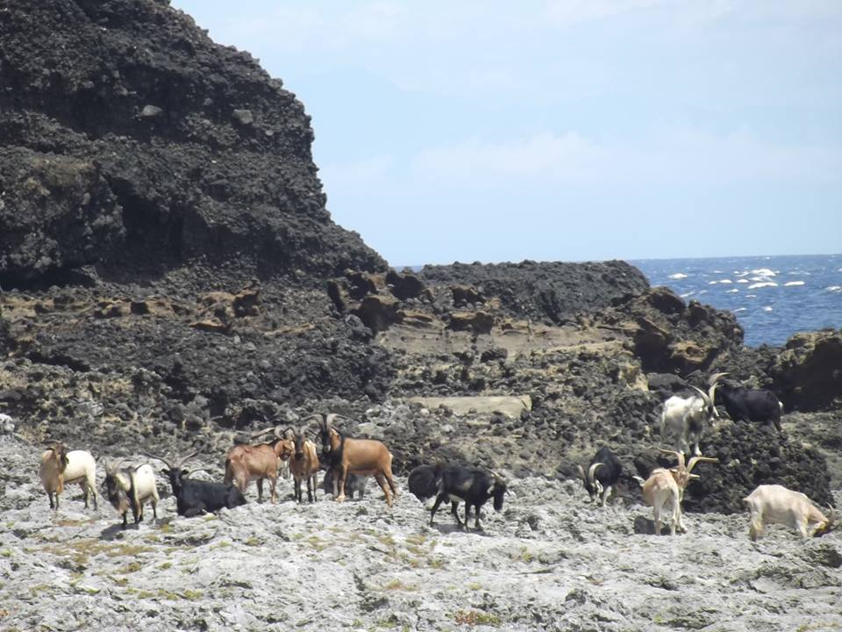

Slide 24
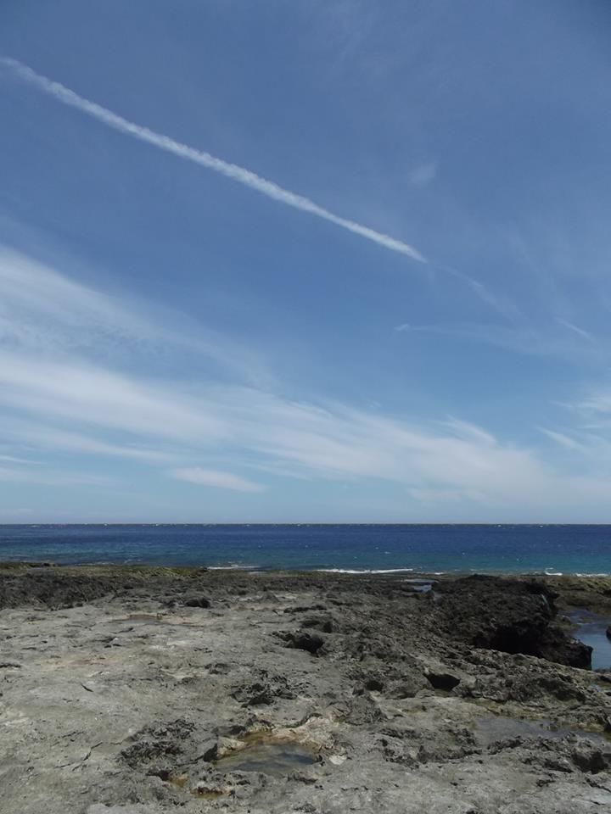

Slide 25
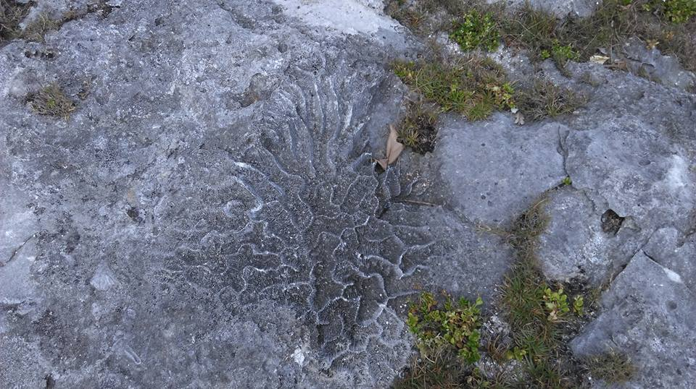

Slide 26
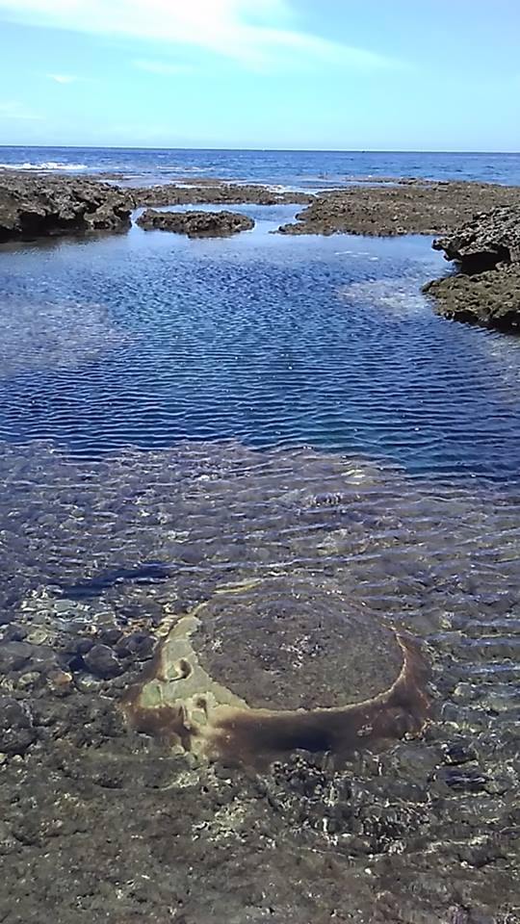

Slide 27
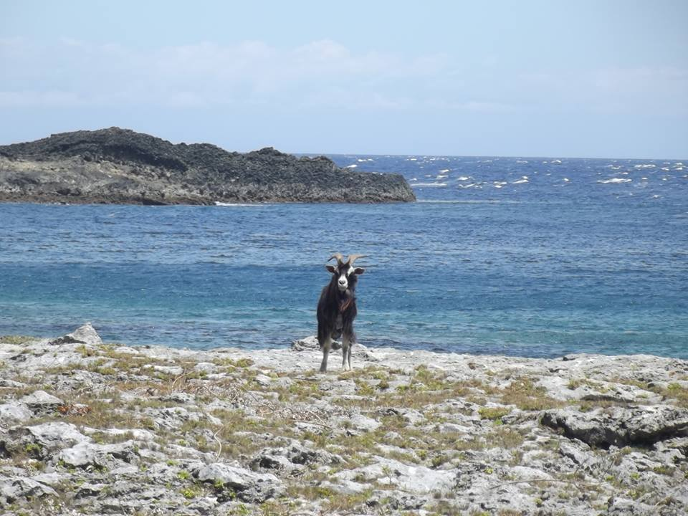

Slide 28
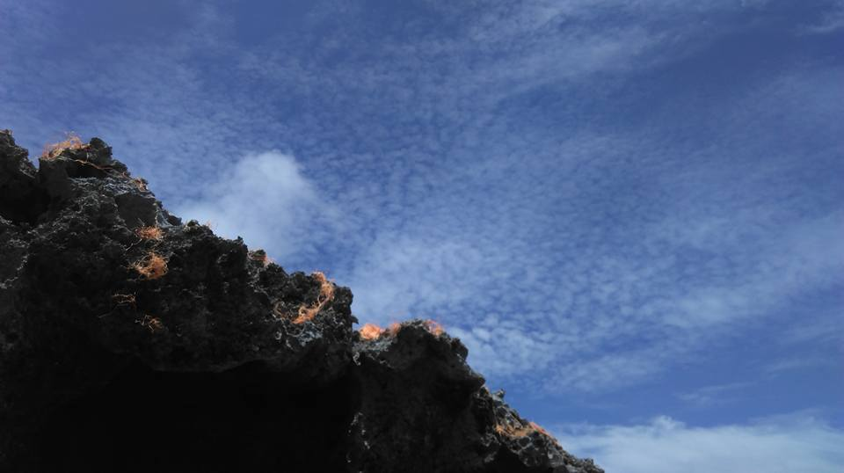

Slide 29
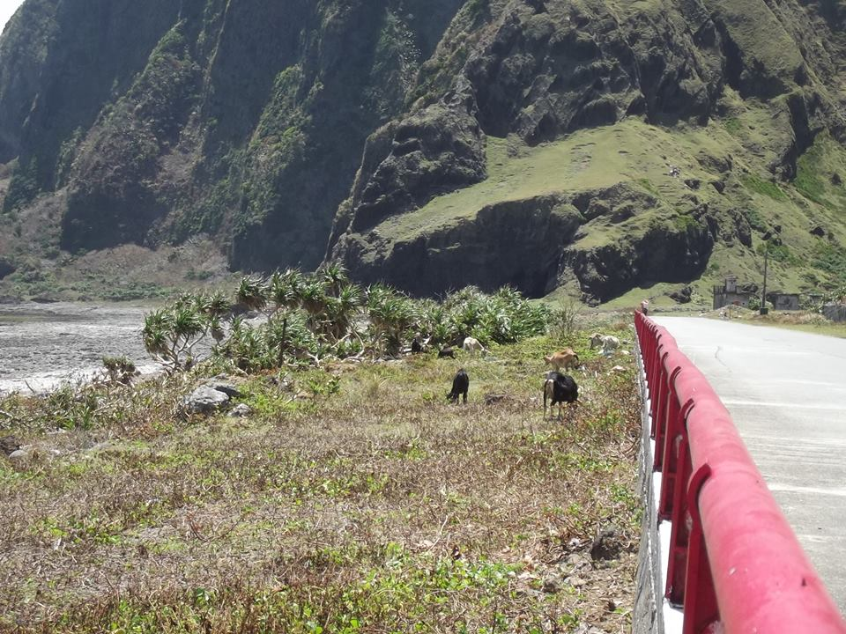

Slide 30
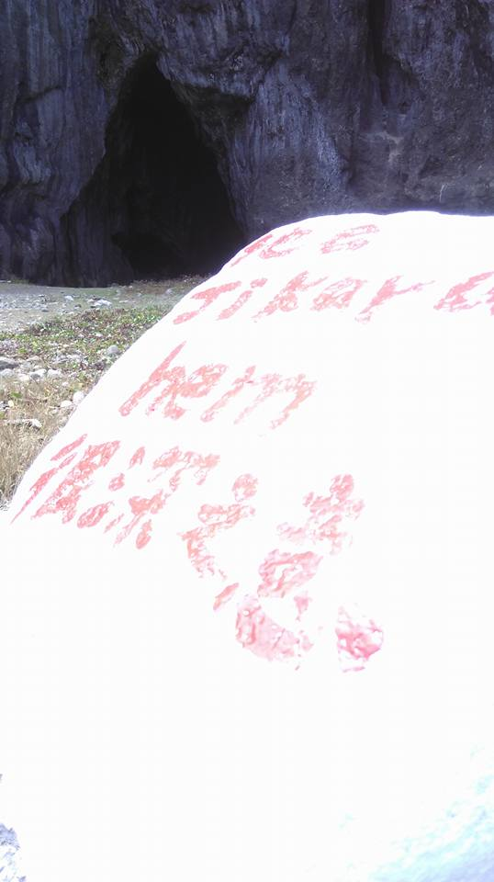
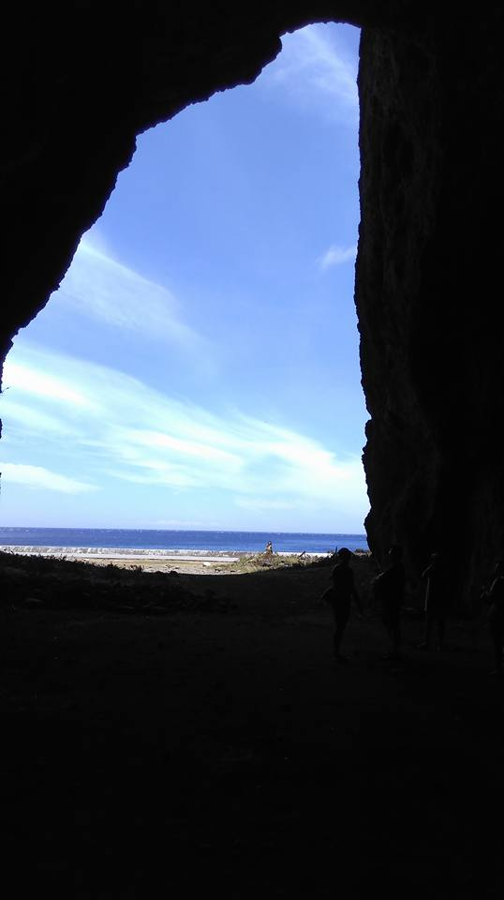

Slide 31
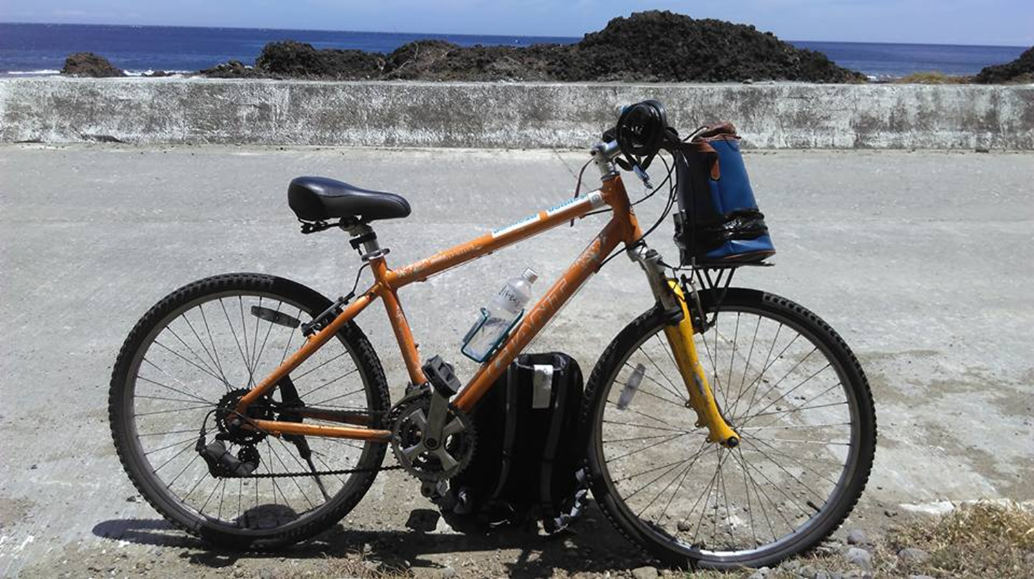

Slide 32
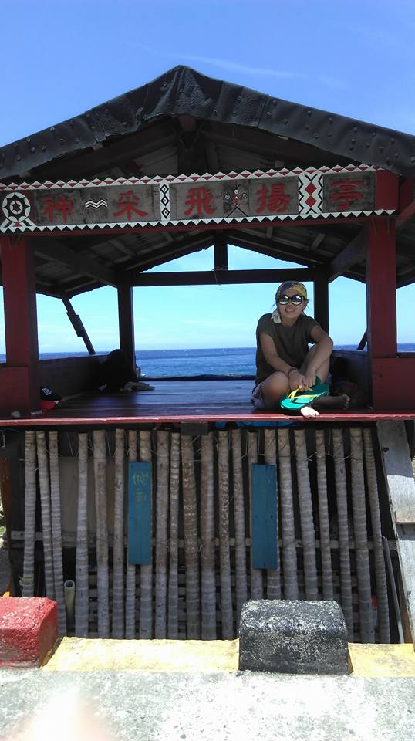

Slide 33
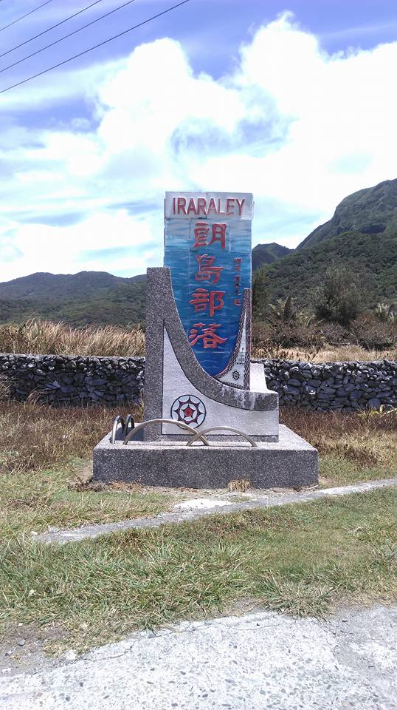

Slide 34
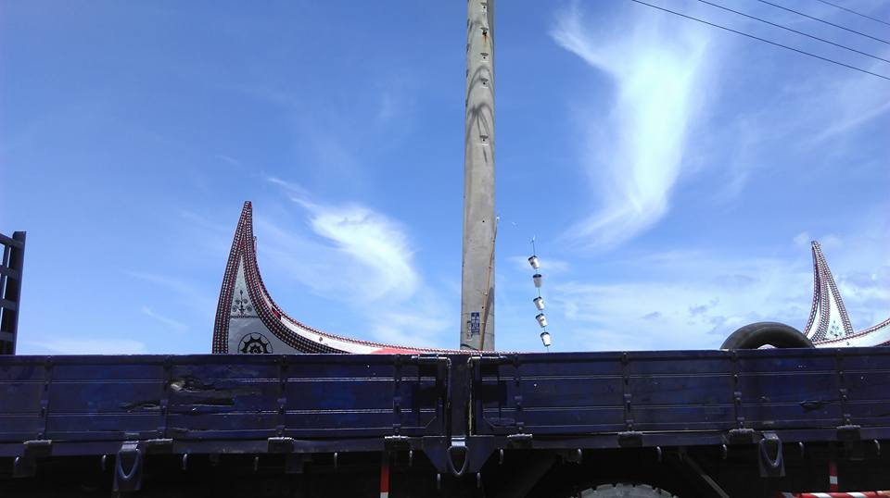

Slide 35
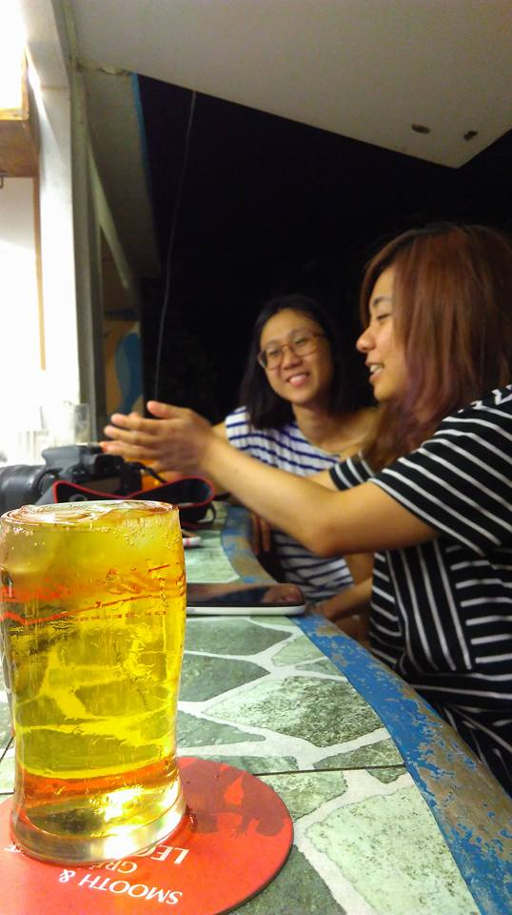
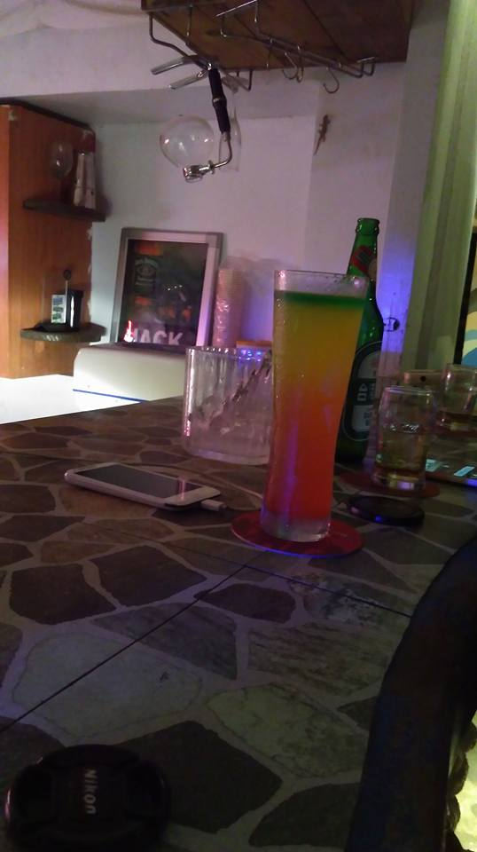

Slide 36
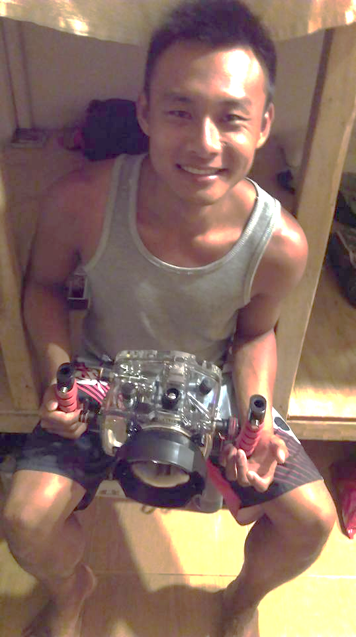

Slide 37
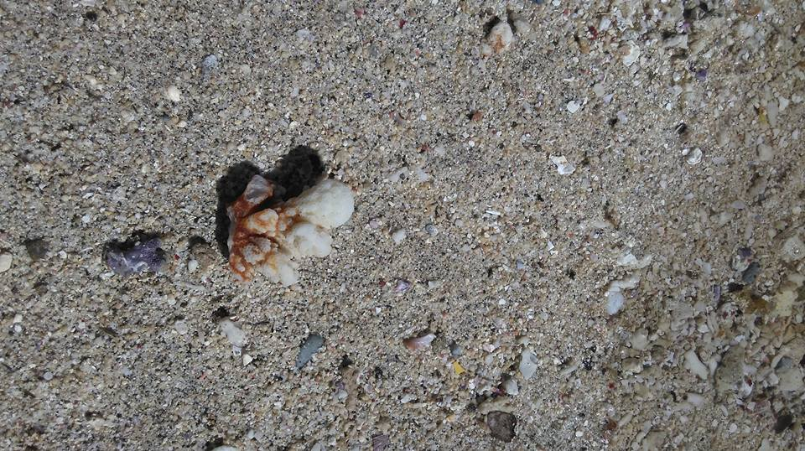

Slide 38
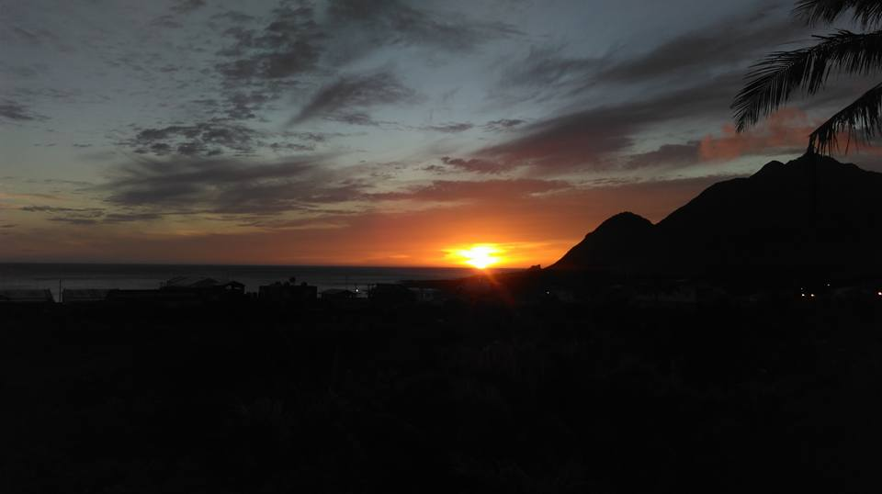
早安!
朗島!

Slide 39
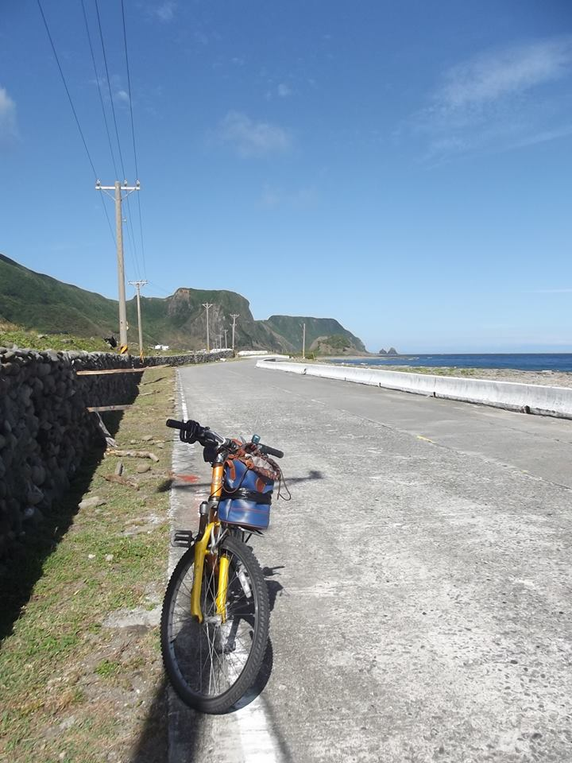

Slide 40
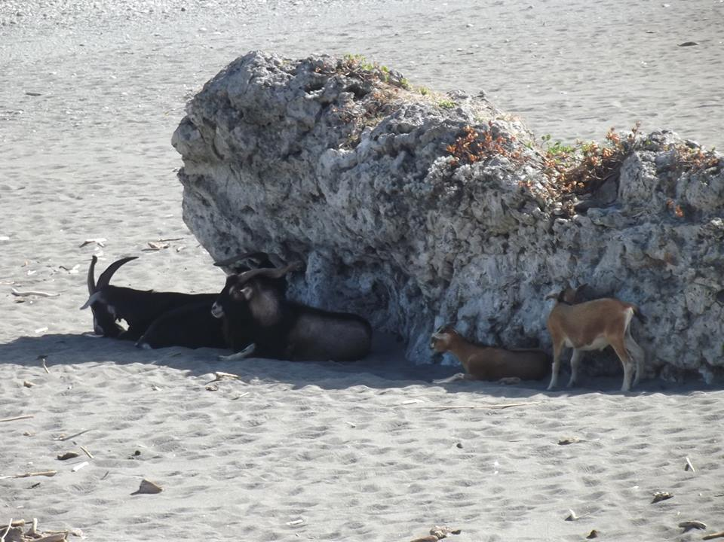

Slide 41
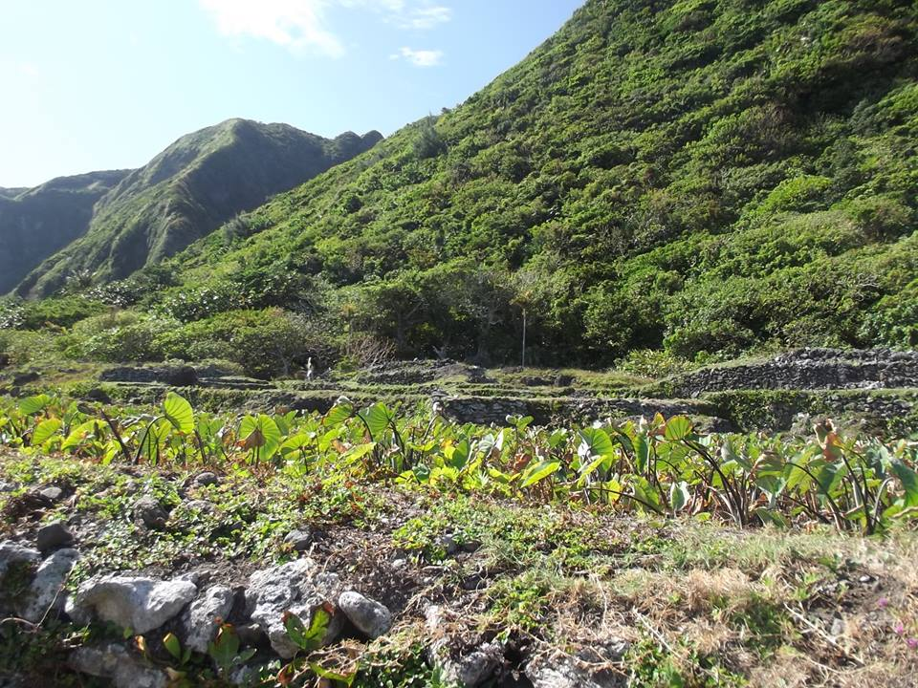

Slide 42
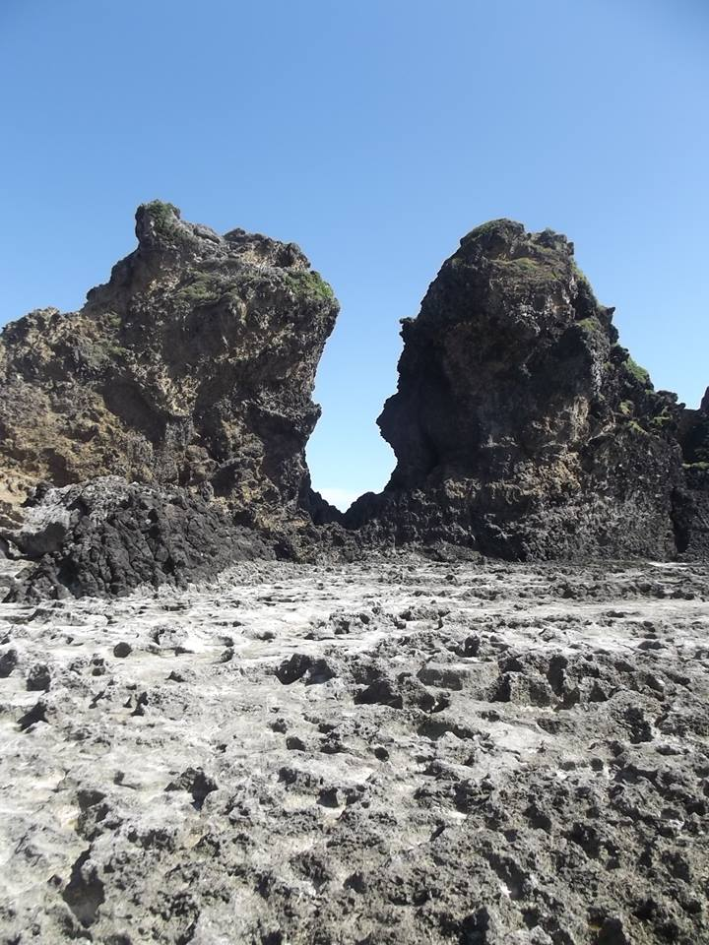

Slide 43
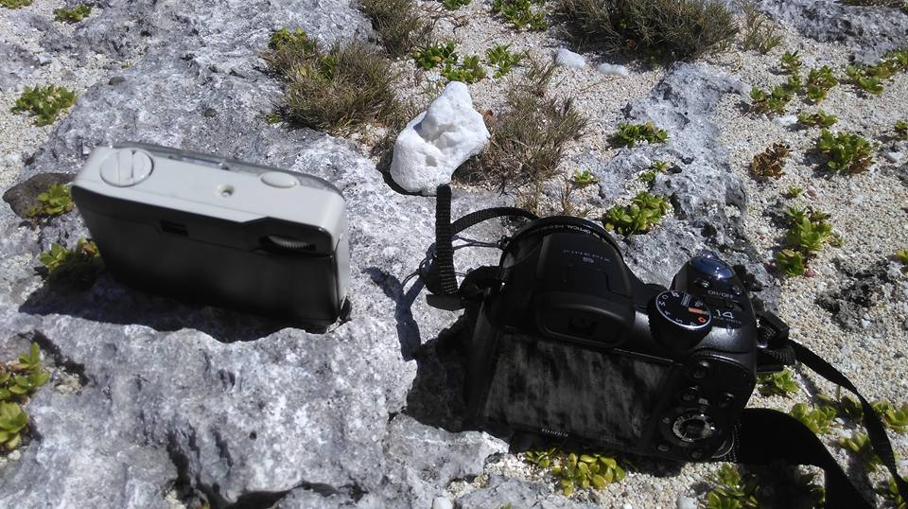

Slide 44
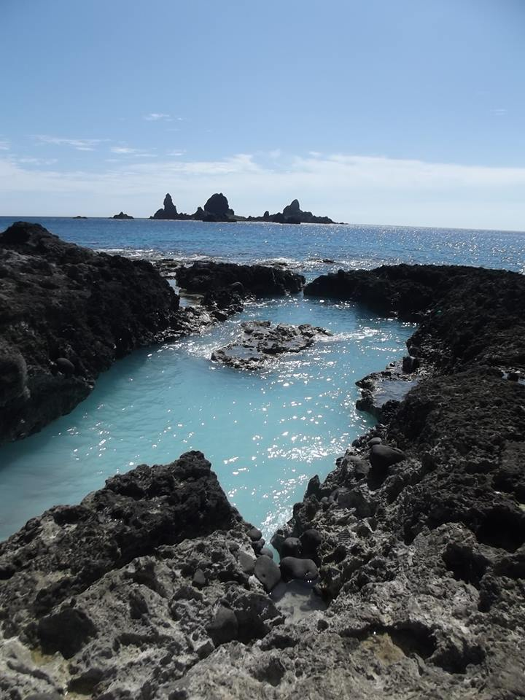

Slide 45
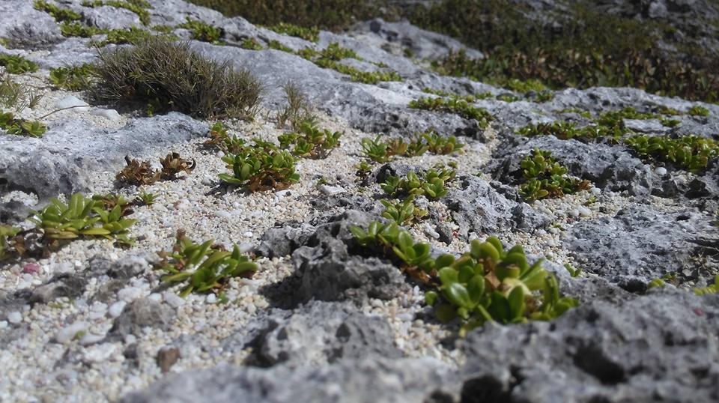

Slide 46
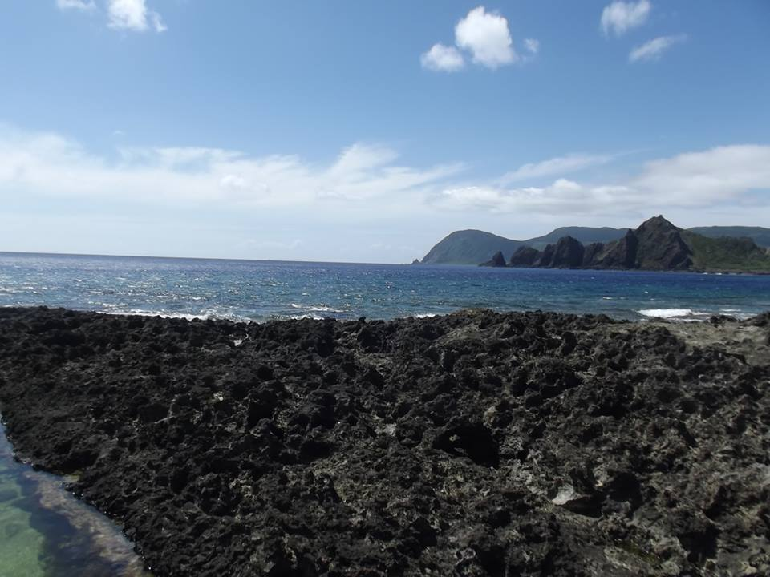

Slide 47
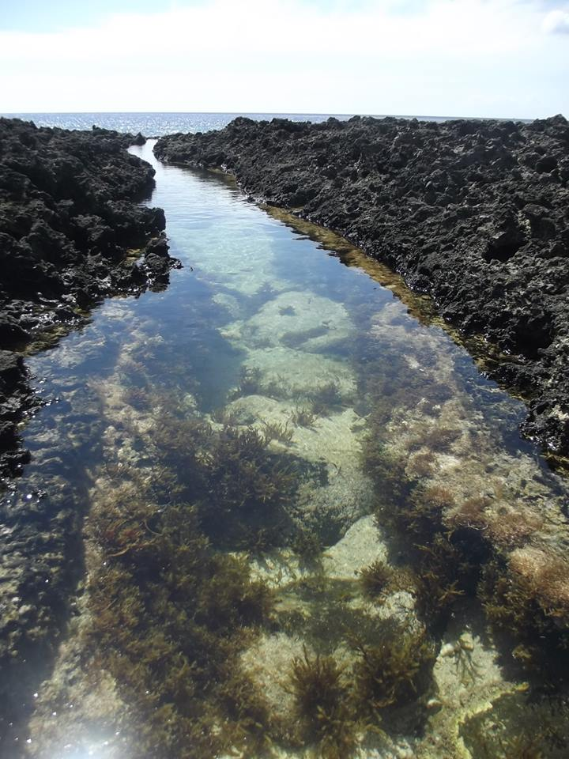

Slide 48
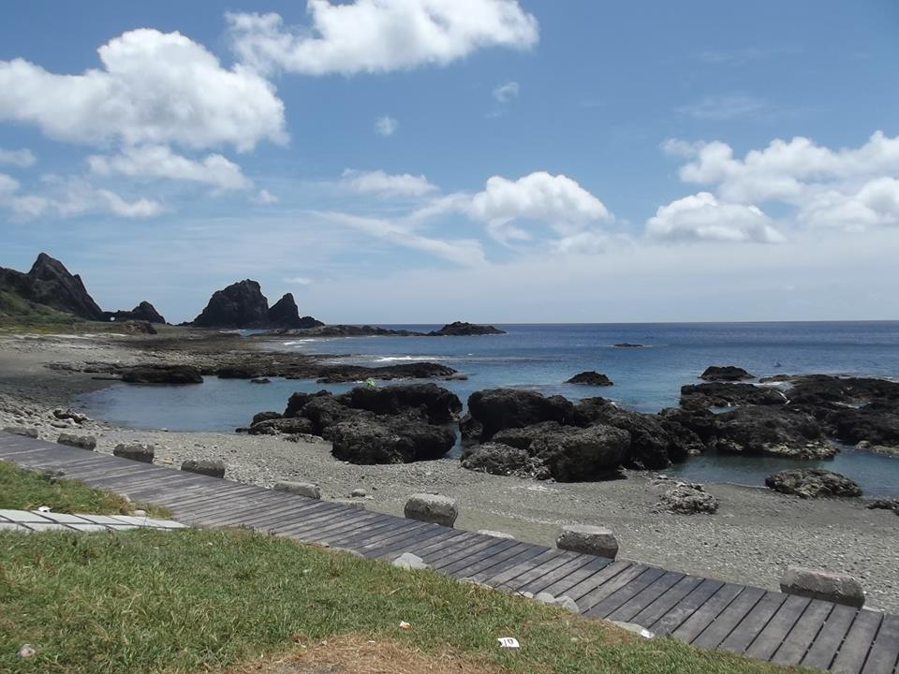

Slide 49


Slide 50


Slide 51


Slide 52


Slide 53


Slide 54


Slide 55


Slide 56


Slide 57


Slide 58


Slide 59


Slide 60


Slide 61


Slide 62


Slide 63


Slide 64


Slide 65


Slide 66


Slide 67


Slide 68

Alo
一位四處漂移的手工藝術家,利用大自然孕育的結晶,甚至是破銅爛鐵,製造出一件件充滿溫度的作品。

Slide 69


Slide 70


Slide 71


Slide 72


Slide 73


Slide 74


Slide 75


Slide 76




Slide 77


Slide 78


Slide 79


Slide 80


Slide 81


Slide 82


Slide 83


Slide 84


Slide 85

阿文商店的阿文,有一個夢,那就是可以將蘭嶼變乾淨。
儘管現在仍然努力中,儘管必須忍受他人的冷嘲熱諷,

Slide 86

幸運地,阿文還有一群也熱愛蘭嶼的夥伴!
以及那持續堅持的心。

Slide 87


Slide 88


Slide 89

回
程

Slide 90


Slide 91


